Slide 1

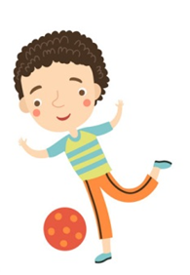


Ôn và khởi động

Slide 2

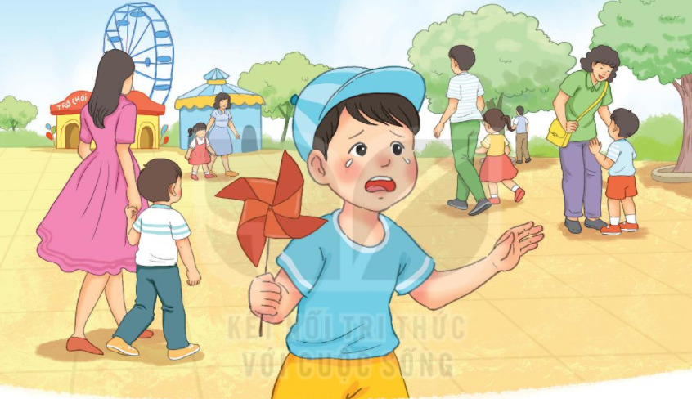
1
Quan sát bạn nhỏ
a) Bạn nhỏ đang ở đâu? Vì sao bạn ấy khóc?
a) Nếu gặp phải trường hợp như bạn nhỏ, em sẽ làm gì?

Slide 3




4
Bài
4
NẾU KHÔNG MAY BỊ LẠC

Slide 4

Đọc
Nếu không may bị lạc
Sáng chủ nhật, bố cho Nam và em đi công viên. Công viên đông như hội. Khi vào cổng, bố dặn: “Các con cẩn thẩn kẻo bị lạc. Nếu không may bị lạc, các con nhớ ra cổng này. Nhìn kìa, cổng có lá cờ rất to”.
Công viên đẹp quá. Nam cứ mải mê xem hết chỗ này đến chỗ khác. Lúc ngoảnh lại thì không thấy bố và em đâu. Nam vừa chạy tìm vừa gọi “Bố ơi! Bố ơi!”. Hoảng hốt, Nam suýt khóc. Chợt Nam nhìn thấy tấm biển “Lối ra cổng”. Nhớ lời bố dặn, Nam đi theo hướng tấm biển chỉ đường. “A, lá cờ kia rồi!”. Nam mừng rỡ khi thấy bố và em đang chờ ở đó.
(Theo Phạm Thị Thúy – Tuấn Hiển)
2

Slide 5
oanh
ngoảnh lại
:quay đầu về phía
sau lưng mình.
đông như hội
:rất nhiều người.
mải mê
:tập trung chú ý, không để ý
đến xung quanh.

Slide 6
hoảng hốt
: sợ hãi và luống cuống.
suýt khóc
: gần khóc

Slide 7
Nếu không may bị lạc
1
2
Sáng chủ nhật, bố cho Nam và em đi công viên. Công viên đông như hội. Khi vào cổng, bố dặn: “Các con cẩn thẩn kẻo bị lạc. Nếu không may bị lạc, các con nhớ ra cổng này. Nhìn kìa, cổng có lá cờ rất to”.
Công viên đẹp quá. Nam cứ mải mê xem hết chỗ này đến chỗ khác. Lúc ngoảnh lại thì không thấy bố và em đâu. Nam vừa chạy tìm vừa gọi “Bố ơi! Bố ơi!”. Hoảng hốt, Nam suýt khóc. Chợt Nam nhìn thấy tấm biển “Lối ra cổng”. Nhớ lời bố dặn, Nam đi theo hướng tấm biển chỉ đường. “A, lá cờ kia rồi!”. Nam mừng rỡ khi thấy bố và em đang chờ ở đó.
(Theo Phạm Thị Thúy – Tuấn Hiển)
3
4
5
6
7
8
9
10
11
12
Notes:
Giáo viên chủ động giải thích từ khó, cho hs luyện đọc từ. Từ khó có thể linh động theo vùng miền, không nhất thiết dạy theo giáo án soạn sẵn.

Slide 9
Luyện đọc câu dài:
Sáng chủ nhật, bố cho Nam và em đi công viên.
Nam cứ mải mê xem hết chỗ này đến chỗ khác.
Chợt Nam nhìn thấy tấm biển “Lối ra cổng”.

Slide 11


Nếu không may bị lạc
Sáng chủ nhật, bố cho Nam và em đi công viên. Công viên đông như hội. Khi vào cổng, bố dặn: “Các con cẩn thẩn kẻo bị lạc. Nếu không may bị lạc, các con nhớ ra cổng này. Nhìn kìa, cổng có lá cờ rất to”.
Công viên đẹp quá. Nam cứ mải mê xem hết chỗ này đến chỗ khác. Lúc ngoảnh lại thì không thấy bố và em đâu. Nam vừa chạy tìm vừa gọi “Bố ơi! Bố ơi!”. Hoảng hốt, Nam suýt khóc. Chợt Nam nhìn thấy tấm biển “Lối ra cổng”. Nhớ lời bố dặn, Nam đi theo hướng tấm biển chỉ đường. “A, lá cờ kia rồi!”. Nam mừng rỡ khi thấy bố và em đang chờ ở đó.
(Theo Phạm Thị Thúy – Tuấn Hiển)
1
2

Slide 12
Nếu không may bị lạc
Sáng chủ nhật, bố cho Nam và em đi công viên. Công viên đông như hội. Khi vào cổng, bố dặn: “Các con cẩn thẩn kẻo bị lạc. Nếu không may bị lạc, các con nhớ ra cổng này. Nhìn kìa, cổng có lá cờ rất to”.
Công viên đẹp quá. Nam cứ mải mê xem hết chỗ này đến chỗ khác. Lúc ngoảnh lại thì không thấy bố và em đâu. Nam vừa chạy tìm vừa gọi “Bố ơi! Bố ơi!”. Hoảng hốt, Nam suýt khóc. Chợt Nam nhìn thấy tấm biển “Lối ra cổng”. Nhớ lời bố dặn, Nam đi theo hướng tấm biển chỉ đường. “A, lá cờ kia rồi!”. Nam mừng rỡ khi thấy bố và em đang chờ ở đó.
(Theo Phạm Thị Thúy – Tuấn Hiển)

Slide 13
Đọc đoạn 1:
Sáng chủ nhật, bố cho Nam và em đi công viên. Công viên đông như hội. Khi vào cổng, bố dặn: “Các con cẩn thẩn kẻo bị lạc. Nếu không may bị lạc, các con nhớ ra cổng này. Nhìn kìa, cổng có lá cờ rất to”.
Vào ngày chủ nhật, công viên như thế nào?
Bố cho Nam và em đi đâu?
Khi vào cổng, bố dặn hai anh em Nam thế nào?

Slide 14
Đọc đoạn 2:
Công viên đẹp quá. Nam cứ mải mê xem hết chỗ này đến chỗ khác. Lúc ngoảnh lại thì không thấy bố và em đâu. Nam vừa chạy tìm vừa gọi “Bố ơi! Bố ơi!”. Hoảng hốt, Nam suýt khóc. Chợt Nam nhìn thấy tấm biển “Lối ra cổng”. Nhớ lời bố dặn, Nam đi theo hướng tấm biển chỉ đường. “A, lá cờ kia rồi!”. Nam mừng rỡ khi thấy bố và em đang chờ ở đó.
Chuyện gì đã xảy ra với Nam?
Nhớ lời bố dặn, Nam đã làm gì?

Slide 15
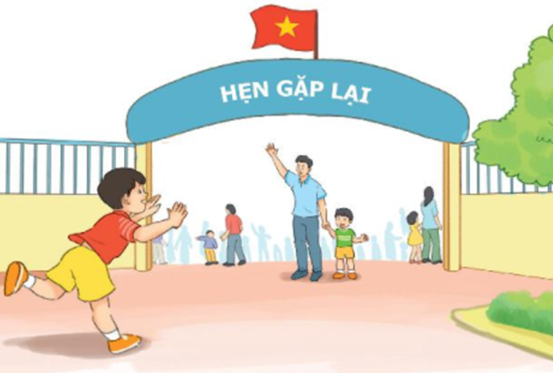
Trong câu chuyện, Nam có điều gì đáng khen?
Biết nghe lời bố dặn
Nam
Chủ động
Bình tĩnh
Không đi theo người lạ
Notes:
Hướng dẫn học sinh làm nhóm, vẽ sơ đồ tư duy để trả lời câu hỏi này.

Slide 16
Nếu là Nam, em sẽ làm gì?
Khi bị lạc, chúng ta có thể:
+ Tìm đến sự giúp đỡ của chú bảo vệ
+ Nhớ số điện thoại của người thân và xin người gọi nhờ.
+ Bình tĩnh, nhớ điểm hẹn và tìm đến điểm hẹn với người thân.
+ Không nên đi theo người lạ…
Notes:
HS có thể đưa thêm các cách xử lí tình huống khác nữa

Slide 17
4 Viết :
V/ 23

Slide 18
U
U

Slide 19
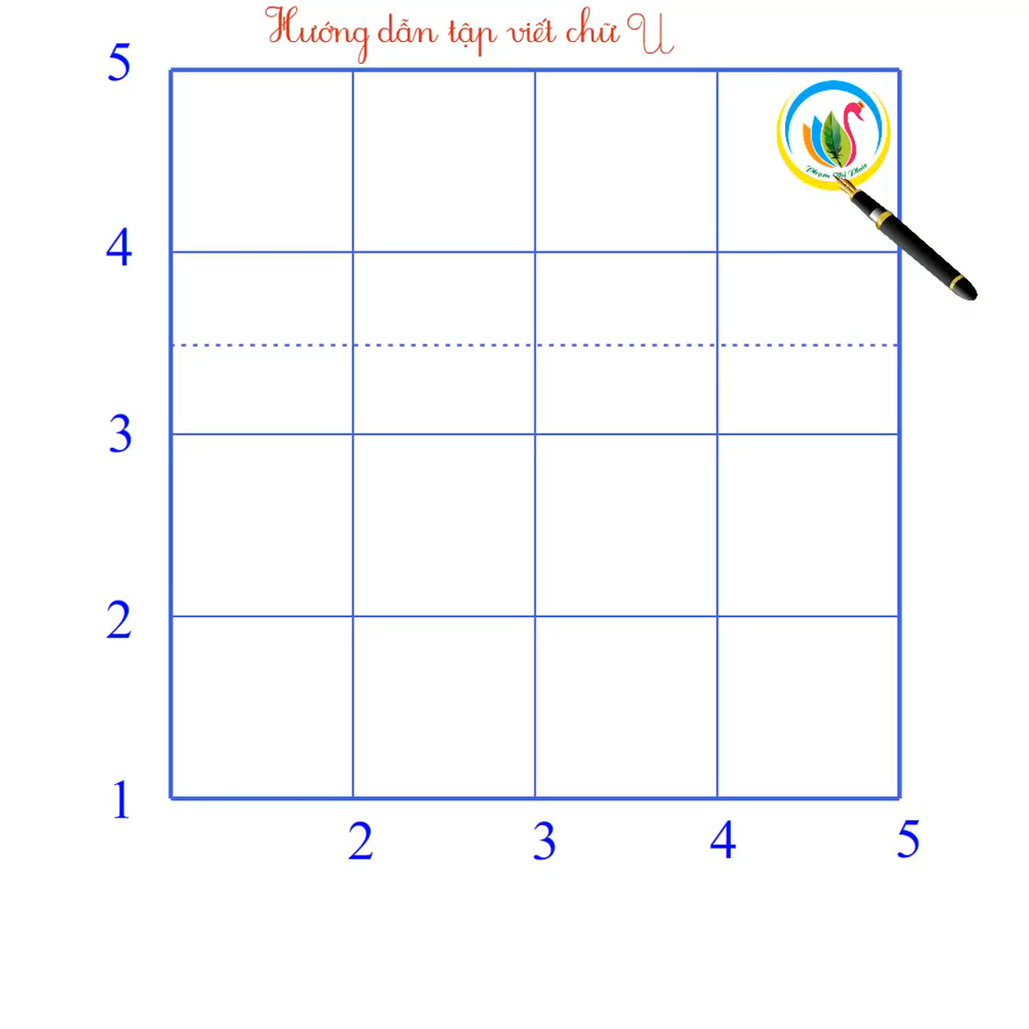

Slide 20
Ư
Ư

Slide 21
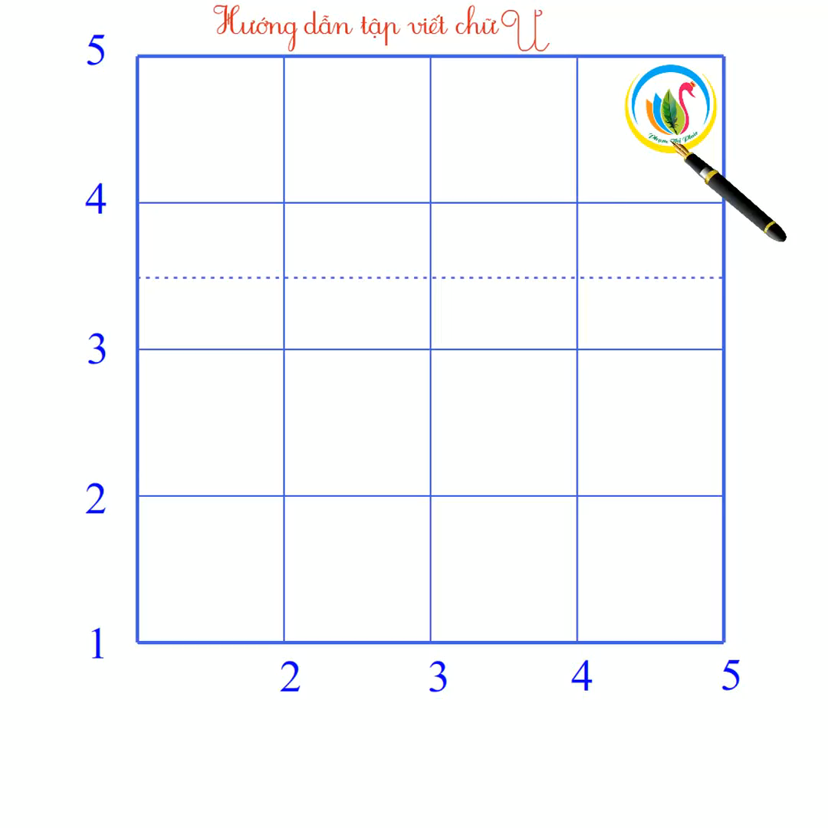

Slide 22

wg♪ζ lại
wg♪ζ lại
wg♪ζ lại
wg♪ζ lại
cŪg νμłn
cŪg νμłn
cŪg νμłn
cŪg νμłn

Slide 23

4
a. Bố cho Nam và em đi chơi ở đâu?
Viết vào vở câu trả lời cho câu hỏi a ở mục 3
=> Bố cho Nam và em đi chơi ở công viên.
Bố εo Nam và em đi εΠ ở cŪg νμłn.
Notes:
GV hướng dẫn hs đồ chữ hoa B. GV hỏi để khai thác cho HS hiểu kĩ thuật viết (chữ đầu câu viết hoa, cuối câu có dấu chấm, khoảng cách các chữ bằng 1 con chữ o…). Đây chỉ là gợi ý, hs có thể có Câu trả lời khác hợp lí là được ạ

Slide 24

5
Chọn từ ngữ để hoàn thiện câu và viết câu vào vở
hoảng hốt
mải mê
bổ ích
người lạ
Uyên không (….………..) khi bị lạc.
Uΐłn δŪg h♪ng hō δi λŻ lạc.
Notes:
GV cho hs chọn từ. HS chọn vào từ nào thì GV nhấp vào từ đó. Nhấp đúng từ ‘lo lắng” thì nó sẽ di chuyển về chỗ trống. Sau đó enter là câu mẫu viết vở sẽ xuất hiện

Slide 25
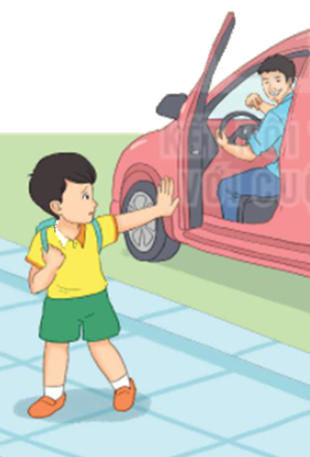
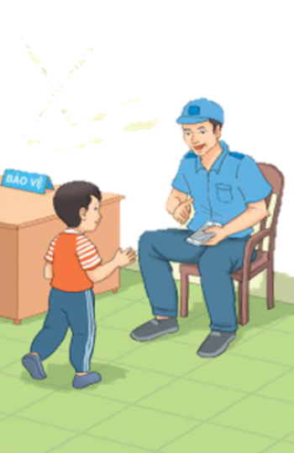
6
Quan sát tranh và dùng từ ngữ trong khung để nói: Nếu chẳng may bị lạc, em sẽ làm gì?
gọi điện
người lạ
nhân viên bảo vệ
Notes:
GV linh động tổ chức HĐ

Slide 26
7
Nghe viết
Nam bị lạc khi đi chơi công viên. Nhớ lời dặn,
Nam tìm đến điểm hẹn, gặp lại bố và em.
Notes:
GV có thể cho HS viết từ khó vào bảng con nếu HS còn nhầm lẫn nhiều và thường xuyên. GV tự linh động từ khó phù hợp với địa phương.

Slide 27

Nam λŻ lạc δi đi εΠ cŪg νμłn. Nǖớ
lƟ dặn, Nam Ǉìm ΑĞn đΗϜm Ǘ−n, gặp lại bố
và em.
Notes:
GV chiếu cho HS xem cách trình bày trước, sau đó nhấn tắt màn hình rồi đọc cho hs viết.

Slide 28
Tìm trong hoặc ngoài bài đọc Nếu không may bị lạc từ ngữ có tiếng chứa vần im, iêm, ep, êp
8

Slide 29


hiếm
điểm
tép
tiêm
iêm
hẹp
ep
chim
tim
êp
xếp
im
tìm
sếp
bếp
Các tiếng chứa vần

Slide 30
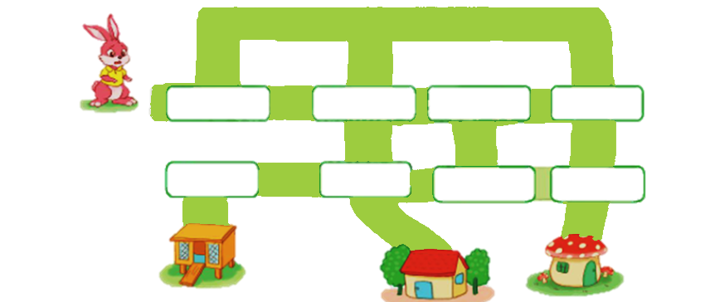

9
T
r
ò
c
h
ơ
i
Tìm đường về nhà
Đường về nhà thỏ phải đi qua những từ ngữ có bông hoa cần thay bằng gi. Em hãy giúp thỏ tìm đường về nhà nhé!
d
ảng bài
ày dép
canh ữ
ẻo dai
gi
gi
gi
r
d
au cải
ữ tợn
gi
ọt nước
gi
a đình
Notes:
GV linh động tổ chức hs. GV đọc kĩ SGV để hiểu được mục tiêu của hoạt động nhé

Slide 31
Dặn dò:
Đọc lại bài: Nếu không may bị lạc (trang 74, 75).
Hoàn thành vở bài tập.
Chuẩn bị bài mới (trang 76, 77).

